Slide 1
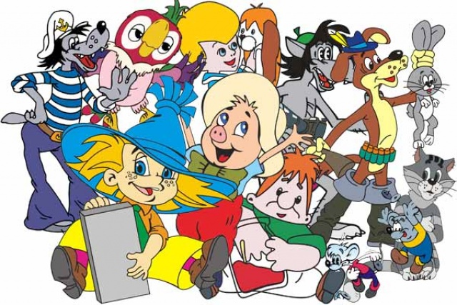
Классный концерт
ПУТЕШЕСТВИЕ В СТРАНУ ДЕТСТВА

Slide 2
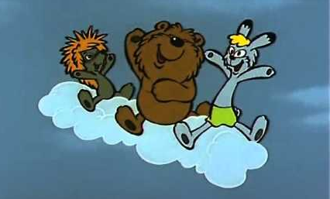
М/Ф «Трям-здравствуйте» (1980 г.)
«ОБЛАКА»
муз. В.Шаинского, сл. С.Козлова

Slide 3
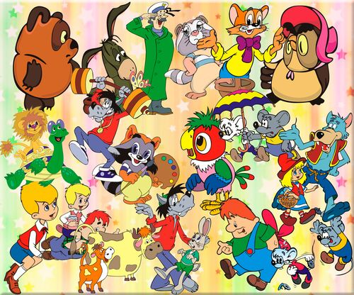

Slide 4
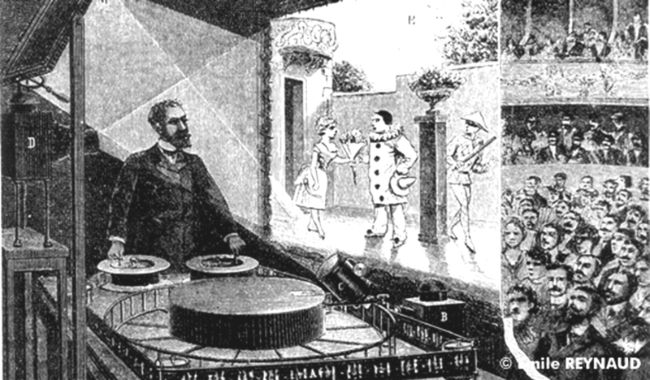
28 ОКТЯБРЯ –
Всемирный День мультфильмов
Эмиль Рейно
Первое представление светящихся пантомим
1892 г. Париж

Slide 5




10 июня 1936 г. –
День основания киностудии СОЮЗМУЛЬТФИЛЬМ

Slide 6

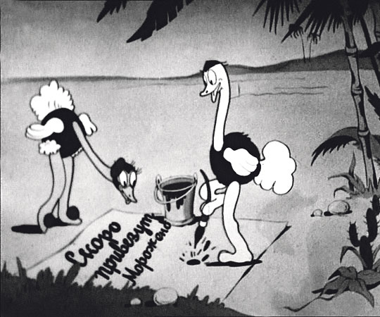
Первый мультфильм
снятый на киностудии «Союзмультфильм»

Slide 7
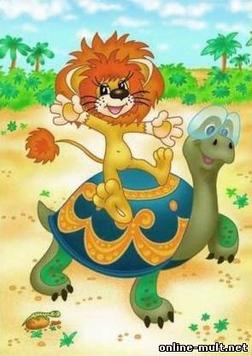
М/Ф «Как львенок и черепаха пели песню» (1974 г.)
«ПЕСЕНКА ЛЬВЕНКА И ЧЕРЕПАХИ»
муз. Г.Гладкова, сл. С.Козлова

Slide 8
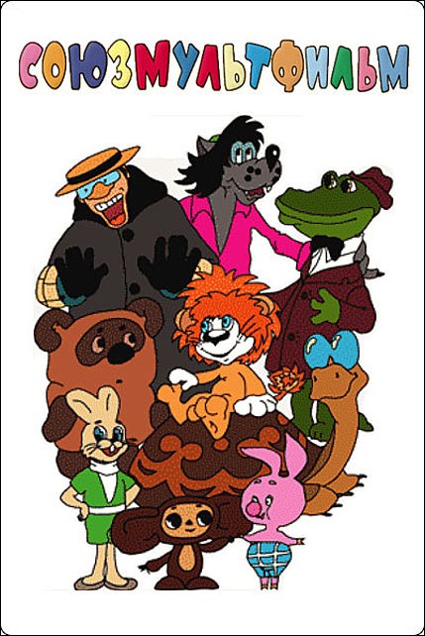
ЗАГАДКИ

Slide 9
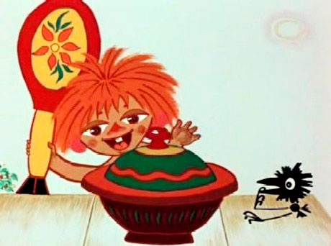
М/Ф «Антошка» (1969 г.)
«АНТОШКА»
муз. В.Шаинского, сл. Ю.Энтина

Slide 10
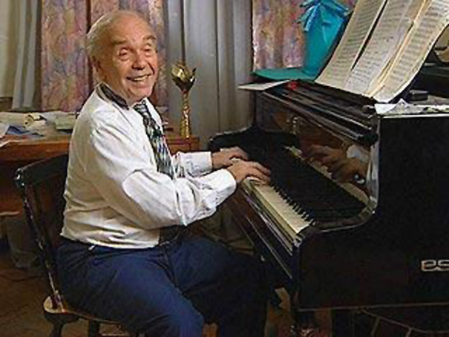
Композитор В.Шаинский

Slide 11
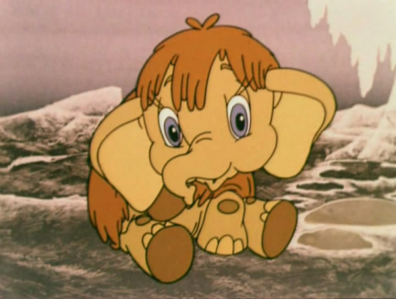
М/Ф «Мама для мамонтенка » (1981 г.)
«ПЕСЕНКА МАМОНТЕНКА»
муз. В.Шаинского, сл. Д.Непомнящей

Slide 12
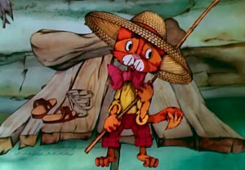
М/Ф «Леопольд и золотая рыбка» (1977 г.)
«ПЕСЕНКА КОТА ЛЕОПОЛЬДА»
муз. Б.Савельева, сл. А.Хайта

Slide 13
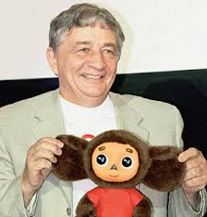
Писатель Эдуард Успенский

Slide 14
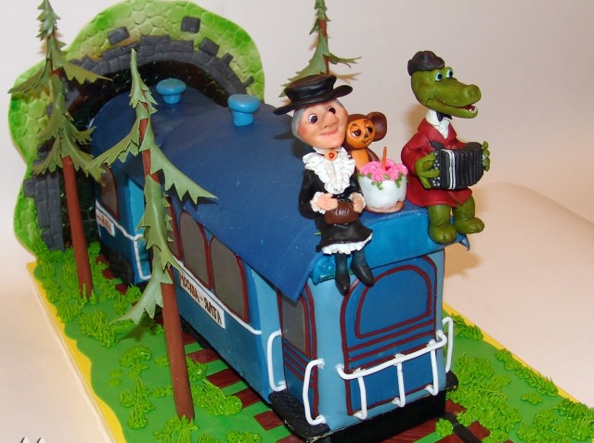
М/Ф «Старуха Шапокляк» (1974 г.)
«ГОЛУБОЙ ВАГОН»
муз. В.Шаинского, сл. Э.Успенского

Slide 15

Игра с родителями

Slide 16
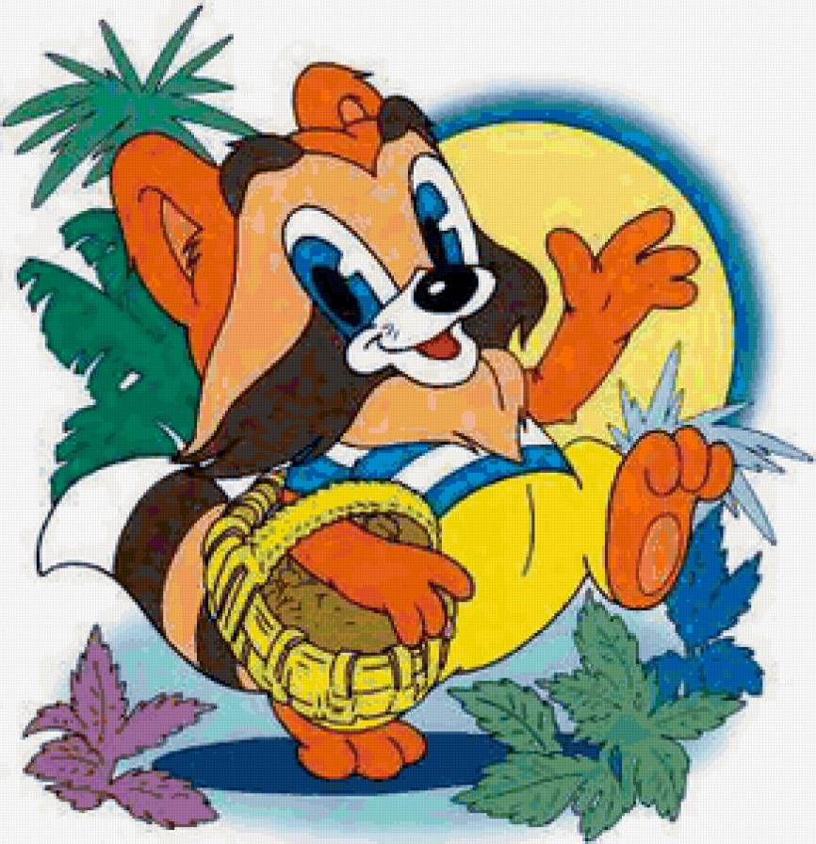
М/Ф «Крошка Енот» (1974 г.)
«УЛЫБКА»
муз. В.Шаинского, сл. М.Пляцковского

Slide 17
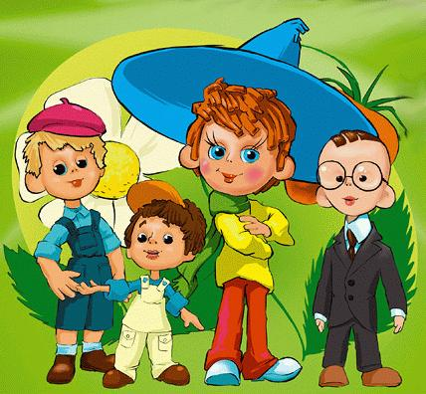
М/Ф «Приключения Незнайки и его друзей» (1971 г.)
«В траве сидел кузнечик»
муз. В.Шаинского, сл. Н.Носова

Slide 18

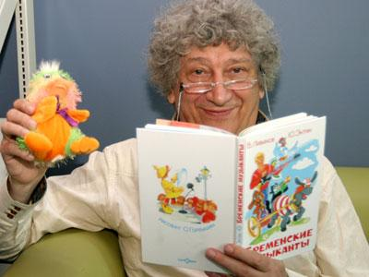
Поэты-песенники
Михаил
Пляцковский
Юрий
Энтин

Slide 19
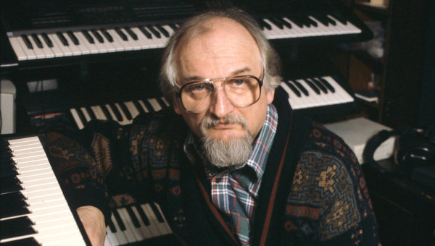
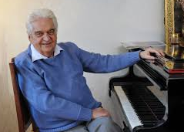
Композиторы, писавшие песни к мультфильмам
Г.Гладков
В. Шаинский
Е.Крылатов

Slide 20
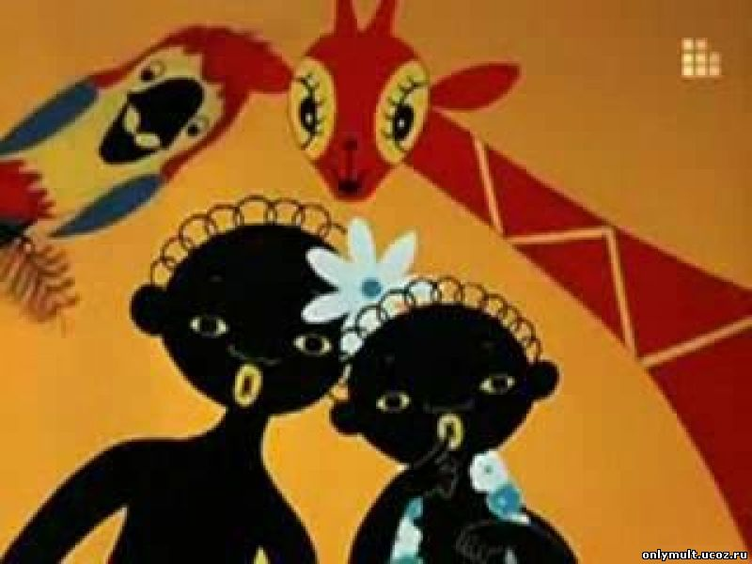
М/Ф «Катерок» (1970 г.)
«ЧУНГА-ЧАНГА»
муз. В.Шаинского, сл. Ю.Энтина

Slide 21
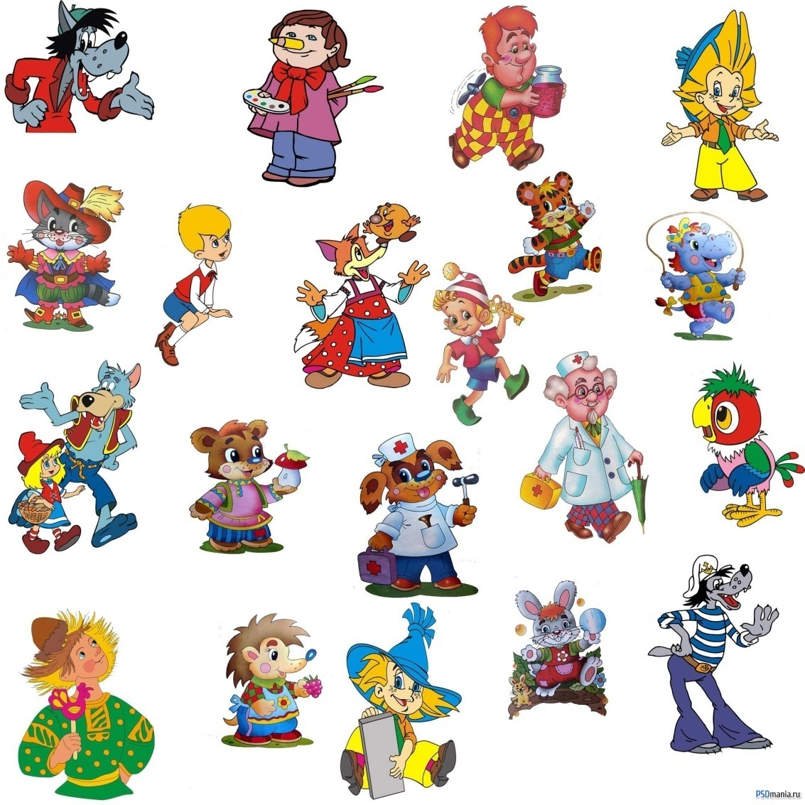
Игра с залом
«ГЕРОИ МУЛЬТФИЛЬМОВ»

Slide 22
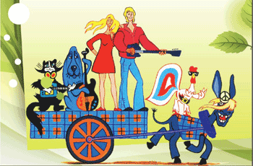
М/Ф «Бременские музыканты» (1968 г.)
«ПЕСНЯ ДРУЗЕЙ»
муз. Г.Гладкова, сл. Ю.Энтина

Slide 23
